Slide 1
Жизнь в дыму…
Презентацию выполнил студент ГБОУ СПО Баймакский сельскохозяйственный техникум
Калимуллин С.

Slide 2
Примерное содержание в одной сигареты основных газообразных составляющих (в мкг):
Оксид углерода - 13,4
Диоксид углерода - 50
Аммоний - 80
Цианистый водород - 240
Изопрен - 582
Ацетальдегид - 770
Ацетон - 578
N-Нитрозодиметиламин - 108
Notes:
Сигаретный дым состоит из газообразных составляющих и твердых частиц.
К газообразным компонентам табачного дыма относятся оксид и диоксид углерода, цианистый водород, аммоний, изопрен, ацетальдегид, акролеин, нитробензол, ацетон, сероводород, синильная кислота и другие вещества.
Примерное содержание в одной сигареты основных газообразных составляющих из них таково (в мкг):
Оксид углерода — 13,400
Диоксид углерода — 50,000
Аммоний — 80
Цианистый водород – 240
Изопрен — 582
Ацетальдегид — 770
Ацетон — 578
N-Нитрозодиметиламин — 108

Slide 3
Оксид углерода — 13,4
Notes:
Оксид углерода – это газ без цвета и запаха, присутствующий в высокой концентрации в сигаретном дыме. Его способность соединяться с гемоглобином в 200 раз выше, чем у кислорода. В связи с этим повышенный уровень оксида углерода в легких и крови у курильщика уменьшает способность крови переносить кислород, что сказывается на функционировании всех тканей организма.

Slide 4
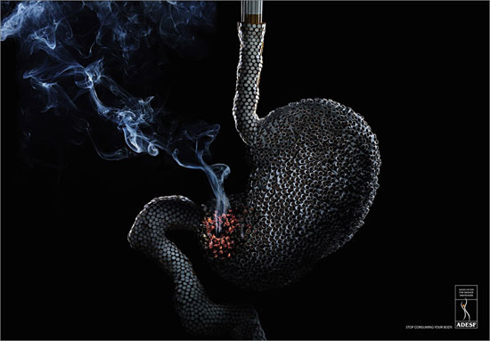
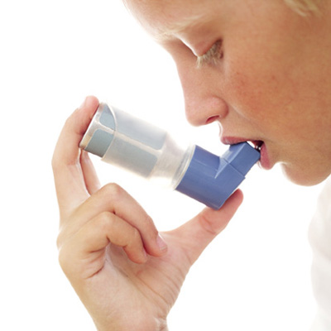
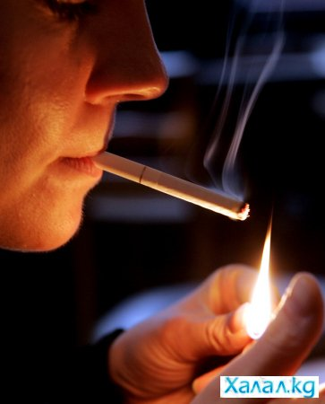
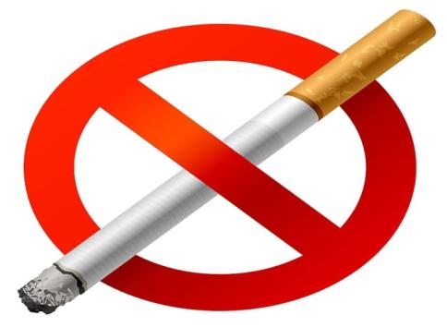
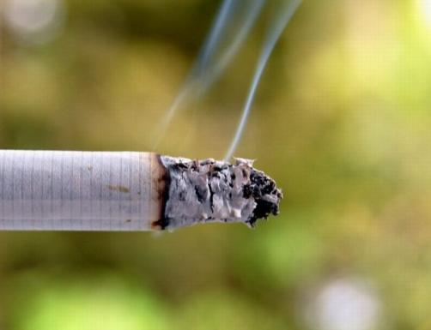
Notes:
Акролеин также относится к веществам общетоксического действия, а также повышает риск развития онкологических заболеваний. Выведение из организма метаболитов акролеина может приводить к воспалению мочевого пузыря – циститу. Акролеин, как и другие альдегиды, вызывает поражение нервной системы. Акролеин и формальдегид относятся к группе веществ, провоцирующих развитие астмы.

Slide 5
Диоксид углерода — 50,0
Notes:
Цианистый водород или синильная кислота оказывает прямое воздействие на очистительный механизм легких через влияние на реснички бронхиального дерева. Кроме того синильная кислота относится к веществам так называемого общетоксического действия. Механизм ее воздействия на организм человека состоит в нарушении внутриклеточного и тканевого дыхания вследствие подавления активности железосодержащих ферментов в тканях, участвующих в передаче кислорода от гемоглобина крови к клеткам тканей.

Slide 6
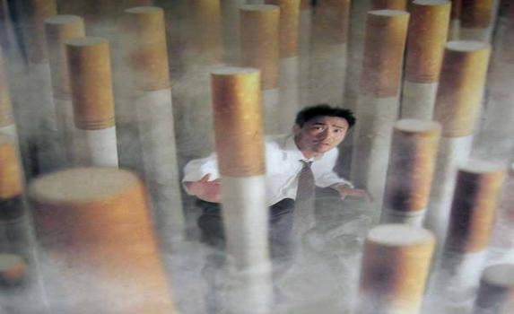
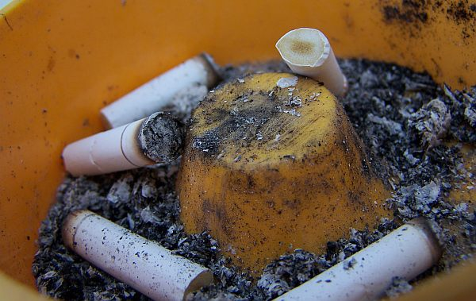

Slide 8
